Slide 1

Engajamento de Stakeholders em Eólicas Offshore: Superando Desafios com Melhores Práticas e Padrões Internacionais

Slide 2
Engajamento de Stakeholders em Eólicas Offshore: Superando Desafios com Melhores Práticas e Padrões Internacionais
Ana Carolina Silva & Cleiton Luiz Foster Jardeweski - ERM

Slide 3

Introdução
O engajamento de partes interessadas é crucial para o sucesso de projetos eólicos offshore.
Contexto atual de grandes mudanças climáticas e novas práticas ESG.
Importância de comunicação transparente e inclusiva para mitigar riscos e garantir sustentabilidade.

Slide 4
ERM – Experiência Selecionada em Projetos Eólicos Offshore Globais
O gráfico a seguir apresenta as localizações de projetos eólicos offshore ERM selecionados em todo o mundo e fornece um breve resumo do escopo do projeto.
Localização, estudo de viabilidade de alto nível, Due Diligence Ambiental e EIA para vários locais eólicos offshore no Reino Unido
Avaliação de áreas favoráveis ​​ao desenvolvimento de parques eólicos offshore, 2011. A ERM realizou avaliações de restrições das cinco áreas favoráveis ​​ao desenvolvimento de cinco parques eólicos offshore na Bretanha e na Costa Norte da França.
  WPD, South Cargano, Offshore, 2011–2014. Avaliação de Impacto Ambiental e Social de um Parque Eólico Offshore no Mar Adriático Meridional, Itália. Este foi o primeiro ESIA aprovado na Itália para um parque eólico offshore.
  Seleção de local para energia eólica offshore flutuante. Cliente confidencial, Irlanda. 2021
  Projeto Eólico Offshore. Revisão de Avaliação de Risco, Brande, Dinamarca, 2021. Visita ao local para revisão do processo de avaliação de risco.
NYPA Great Lakes Offshore Windfarm Feasibility.
Estudo de viabilidade de alto nível sobre permissão e restrições ambientais para locais de parques eólicos offshore (500 MW)
  Cliente Confidencial. 2020-2021. Identificação, avaliação e classificação de locais favoráveis ​​para desenvolvimento de parques eólicos offshore fixos e flutuantes.
Vários projetos de parques eólicos, onshore e offshore – vários locais no Japão
Estudos preliminares de ESIA e engajamento de partes interessadas.
Projeto Vineyard Wind 1 (BOEM / Avangrid). Contratante terceirizado para o desenvolvimento de um EIS para um projeto de 800 MW.
  Triagem de local de parque eólico offshore. Cliente confidencial, Sicília, Itália. 2021
  Suporte para Rodada de Licitação de Licenciamento de Energia Eólica Offshore. Cliente Confidencial, França. 2021
Estudo de escopo de EIA para o primeiro OSW de 200 MW da Índia, perto do Golfo de Khambat, Gujarat.
EIA para desenvolvimento de um OSW de 100 MW, incluindo comparação de 2 locais alternativos em Hong Kong
Mais de 14 EIAs e outros projetos ambientais e de H&S em Taiwan para parques eólicos offshore
4

Slide 5
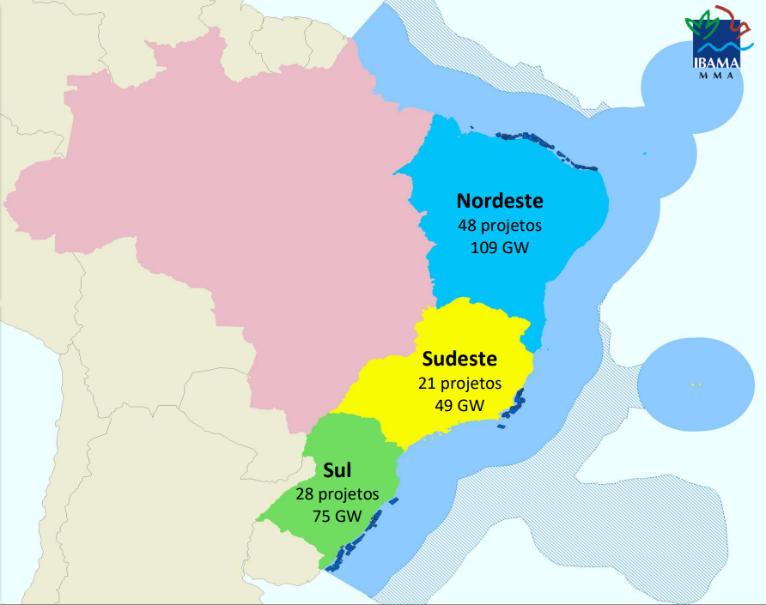
Desafios da Energia Eólica Offshore no Brasil
Marco Regulatórios e Infraestrutura: A aprovação do marco legal e a modernização de portos e redes são fundamentais para viabilizar os projetos.
Custos e Incentivos: A energia offshore tem custos elevados, exigindo incentivos financeiros e suporte de bancos de desenvolvimento.
Engajamento de Stakeholders: A falta de consulta e diálogo com comunidades locais e principalmente pescadores pode gerar conflitos e atrasos.
Impactos Socioeconômicos e Ambientais: Projetos afetam diretamente as comunidades costeiras e a pesca, exigindo uma abordagem inclusiva.
Notes:
Os desafios para o desenvolvimento da energia eólica offshore no Brasil vão além das questões regulatórias e financeiras. Embora a aprovação do marco legal e a infraestrutura sejam essenciais, o engajamento de stakeholders desempenha um papel central no sucesso desses projetos. Comunidades locais, pescadores e ONGs precisam ser incluídos nas discussões desde o início para mitigar impactos socioeconômicos. A transparência e a participação ativa ajudam a construir uma "licença social" para operar, fundamental para a aceitação e sustentabilidade dos projetos.

Slide 6

Stakeholders em Eólicas Offshore
Principais Grupos de Stakeholders: Pescadores, comunidades costeiras, ONGs, investidores, e órgãos regulatórios.
Impactos e Preocupações: Impactos ambientais, econômicos e sociais.
Engajamento Ativo: Participação contínua dos stakeholders no processo de tomada de decisão e planejamento.

Slide 7





Padrões Internacionais de Engajamento de Stakeholders

Slide 8
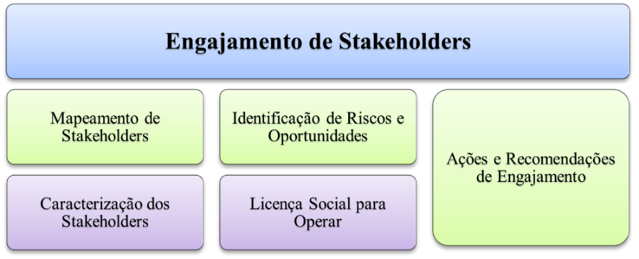
Estratégia ERM
Estabelecer comunicação transparente e participativa, reconhecendo a importância da construção da confiança e colaboração de longo prazo com os stakeholders.
Entender percepções locais dos riscos e impactos;
Validar das questões com as comunidades afetadas;
Definir estratégias de relacionamento que promovam a responsabilidade socioambiental dialogada e o mútuo entendimento.

Slide 9

Mapeamento, Caracterização e Classificação dos Stakeholders
Alta
Estabelecedores de Contexto
Atores Chaves
Altamente influentes mas podem ter baixo interesse. Buscar proximidade, pois podem ter um impacto significativo no projeto.
Trabalhar muito próximo com estes atores para influenciar as potenciais mudanças de forma significativa
Nesta etapa os stakeholders são:
Mapeados;
Pré-classificados;
Entrevistados; e
Separados em Categorias.
Influência
Baixo interesse e influencia, portanto não são prioritários, mas quaisquer mudanças na influência e interesse devem ser monitoradas.
Podem ser afetados, mas não tem poder. Podem tornarem-se influentes pela formação de alianças com grupos mais poderosos. Geralmente são grupos marginalizados e vulneráveis que podem ser empoderados.
Baixa
População Geral
Sujeitos da Ação
Baixo
Interesse / Impacto
Alto

Slide 10
Níveis de Engajamento
Níveis de Engajamento | Abordagem | Objetivos de Participação | Ferramentas
Informar | Tratamento Distanciado | Prover ao público informações equilibradas e objetivas para ajudá-lo a entender problemas, alternativas e/ou soluções. | Fichas técnicas; Sites; Portas abertas.
Consultar | Tratamento Justo | Obter feedback público sobre análises, alternativas e/ou decisões. | Comentários públicos; Grupos focais; Pesquisas; Reuniões públicas.
Envolver | Relacionamento Próximo | Trabalhar diretamente com o público durante todo o processo para garantir que as questões e preocupações públicas sejam consistentemente compreendidas e consideradas. | Workshops; Votação Deliberativa.
Colaborar | Relacionamento Contínuo | Formular soluções e incorporar conselhos e recomendações de stakeholders nas decisões, na medida do possível. Depende de aconselhamento direto e abertura para inovação. | Comitês consultivos de cidadãos; Construção de consenso; Tomada de decisão participativa.
Empoderar | Relacionamento Estratégico | Implementar ações baseadas nas decisões dos stakeholders. | Juris Cidadãos; Votações; Decisões Delegadas.

Slide 11
Licença Social para Operar
A posição e o nível da licença social para operar é identificada por meio da informação coletada e determinada durante o processo de engajamento, isto permite o planejamento assertivo de ações de engajamento e comunicação.
Níveis da Licença Social para Operar
REJEITA
TOLERA
ACEITA
APROVA
ABRAÇA

Slide 12
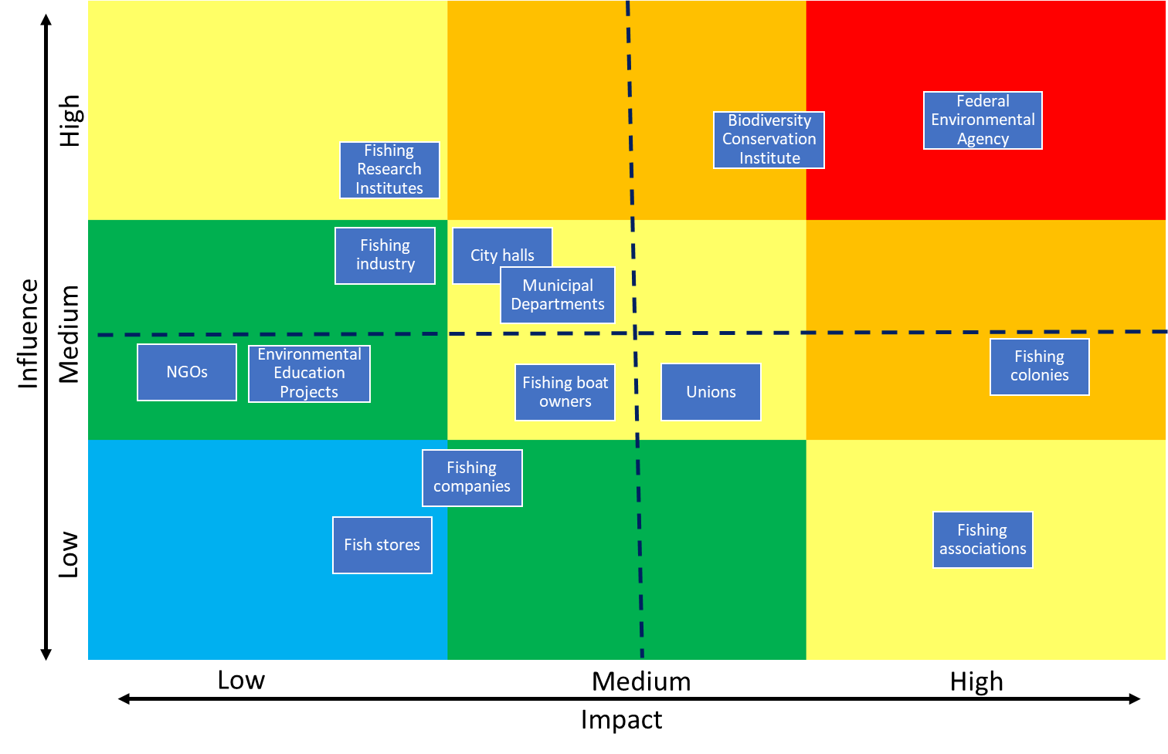
Estudo de Caso – Bacia de Campos
Aceita
Tolera
Rejeita

Slide 13
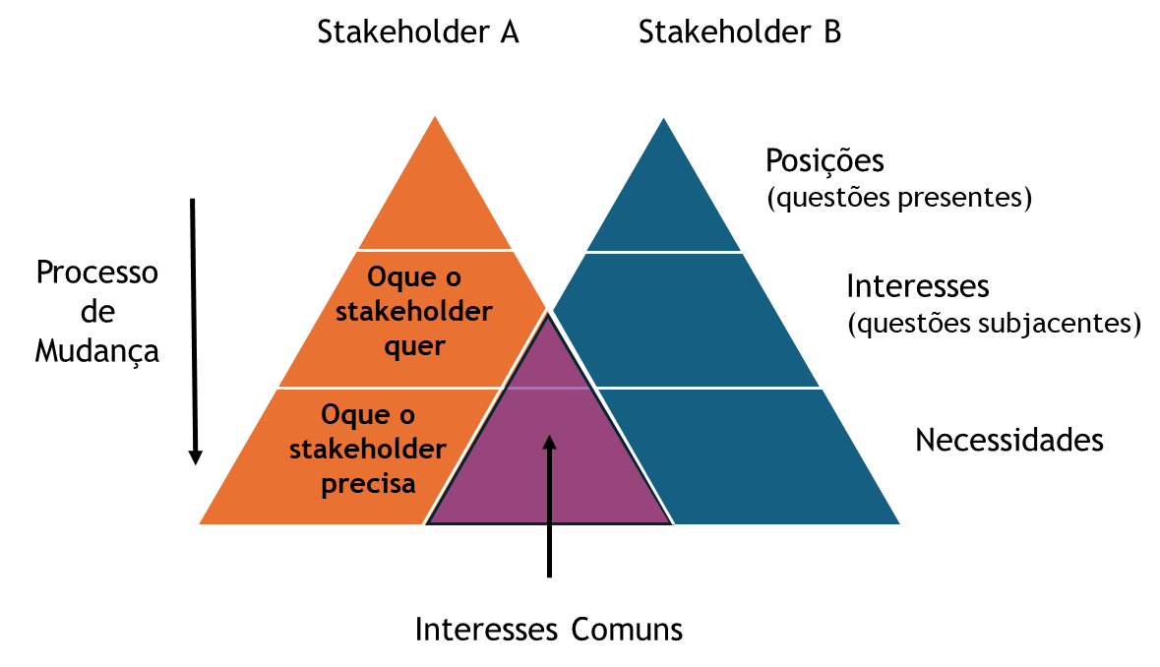
Identificação de Riscos e Oportunidades
Nossa recomendação é que a equipe tenha expertise para explorar e identificar posições, percepções e meios (recursos) disponíveis para as partes interessadas. Uma Análise PIN (Posições, Interesses, Necessidades) é então usada para orientar a estratégia de comunicação e negociação com as partes interessadas reativas ou sensíveis identificadas.
Nesta etapa, com a experiência da equipe, é possível identificar riscos não técnicos, que são aqueles que afetam diretamente um projeto específico ou a empresa, causados ​​por stakeholders externos, que desencadeiam eventos não planejados e inesperados, resultando em um desvio indesejável da premissa original de entrega do projeto.

Slide 14
Manutenção do Engajamento
Partes | Questões | Interesses/ Necessidades | Medos | Meios | Opções
Empreendedor | Obtenção da Licença Ambiental de Operação e Melhoria da Licença Social para Operar. | Geração de Lucro e Renda e Garantir Sustentabilidade das Operações. | Indeferimento da Licença; Impactos na Imagem; e Protestos e Conflitos. | Lobby Político; e Garantir Melhores Práticas na Gestão Ambiental e Social do Empreendimento. | Engajar no processo de Diálogo com as Comunidades Afetadas; Geração de Empregos; PEA e PCAP; e Projetos de Responsabilidade Social.
Colônia / Associação de Pescadores | Acesso aos recursos pesqueiros e melhoria da qualidade de vida dos pescadores. | Garantia de direitos para os pescadores; Modos de vida e sobrevivência dos pescadores; Reeleição nas Colônias; e Legitimidade. | Impactos na pesca podem inviabilizar a sobrevivência das famílias de pescadores; e Aumento de custo dos insumos para pesca. | Lobby político; Ações Civis Públicas; Pesca nas áreas de exclusão; Protestos; e PCAP. | Engajar no processo de diálogo; Sugerir alternativas às áreas de exclusão; e Barganhar projetos de compensação e auxílio aos pescadores; e Participação nas Audiências Públicas.
Prefeituras e Secretaria Municipais | Crescimento Econômico sem inquietação social; e sem sobrecarga dos serviços municipais | Reeleição / Popularidade. | Inquietação Civil; e Falta de Desenvolvimento. | Meios Políticos, Legais e Financeiros. | Influenciar o processo de diálogo, fundos municipais (uso dos royalties).
Esta ferramenta pode ser aplicada de três maneiras:
Análise de um conflito por um ator em particular, projetando hipoteticamente os pontos de vista dos outros envolvidos;
Por um terceiro, visando esclarecer sua interpretação dos atores de forma hipotética; e
Durante a mediação, usando uma tabela de resumo, focando, por exemplo, em questões e interesses.

Slide 15

Conclusão
Destino Final:
Confiança estabelecida com as comunidades e os stakeholders
O engajamento deve ser o esforço de uma organização para entender e envolver as partes interessadas e suas preocupações em suas atividades e processos de tomada de decisão.
As práticas de engajamento das partes interessadas, guiadas pelas metodologias e padrões internacionais destacados, são cruciais para as empresas de eólicas offshore no cenário de transição energética global;
Neste cenário, o engajamento das partes interessadas não é apenas uma estratégia para mitigar riscos, mas uma oportunidade para fortalecer a confiança, a colaboração e a licença social para operar, essenciais para o sucesso e a sustentabilidade a longo prazo para as eólicas offshore brasileiras.

Slide 16


Autores
FOTO
FOTO
Ana Carolina Silva
ERM BRASIL
Carolina.silva@erm.com
Cleiton Jardeweski
ERM BRASIL
Cleiton.jardeweski@erm.com

